Slide 1
Main processes of image recognition (brief review)

Slide 2
Vision System
“Image recognition” and “3D object reconstruction from image” are part of vision applications → focus of this course
Preprocessing
Image or set of images
Recognition/ Reconstruction result
Feature extraction
Recognition/ Reconstruction

Slide 3
Image recognition in large scale
Preprocessing
Image or set of images
Feature extraction
DEEP LEARNING
Recognition/ Reconstruction

Slide 4
Image recognition in large scale
Kompetisi populer untuk klasifikasi obyek dalam jumlah besar → ImageNet Large Scale Visual Recognition Challenge (ILSVRC)
2014 dimenangkan oleh GoogLeNet yang dikembangkan oleh (Szegedy, et al., 2014)
2015 dimenangkan oleh Deep Residual Networks oleh (He, Zhang, Ren, & Sun, 2015)

Slide 5
Materi Kuliah
Introduction
Preprocessing
Segmentation
Feature extraction
Classification

Slide 6
Pengenalan Iris

Slide 7
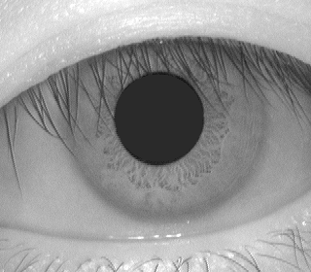
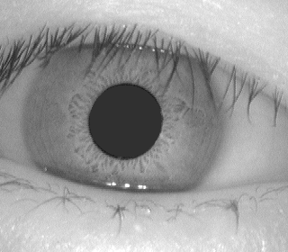
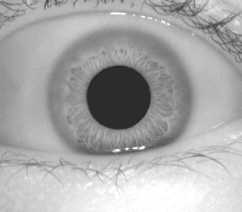
Dataset
Eye image dataset from Chinese Academy of Science-Institute of Automation (CASIA) version 1.0 which consists of 700 eye images taken from 100 different persons.
Seven eye images are taken from each person.
All eye image is grayscale, and has size 320 x 280 pixels.

Slide 8
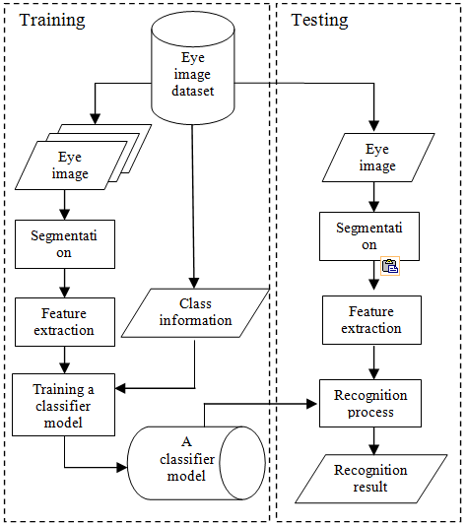

Slide 9
Pengenalan Daun

Slide 10

Rancangan sistem
Segmentasi Pinggiran (Tepi) Daun
Ekstraksi fitur dimensi fraktal
Praproses
Segmentasi Tulang Daun
Klasifikasi
Citra masukan
Ekstraksi fitur lacunarity
Keterangan kelas

Slide 11
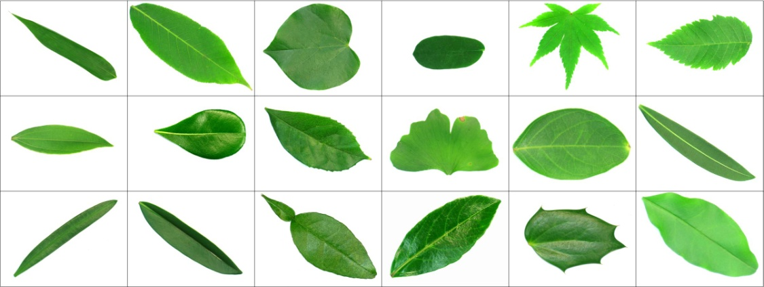
Dataset
Label Kelas | Nama Spesies | Jumlah data per-kelas
1 | pubescent bamboo | 34
2 | Chinese horse chestnut | 36
3 | Chinese redbud | 37
4 | true indigo | 48
5 | Japanese maple | 37
6 | goldenrain tree | 29
7 | Chinese cinnamon | 37
8 | Japanese cheesewood | 36
9 | Sweet osmanthus | 29
10 | ginkgo | 36
11 | Crepe myrtle | 39
12 | Oleander | 33
13 | yew plum pine | 32
14 | Ford Woodlotus | 27
15 | Tangerine | 26
16 | Japan Arrowwood | 36
17 | Beales Barberry | 39
18 | Glossy Privet | 35
Sumber: flavia leaf dataset
626 citra RGB 1600 × 1200 px

Slide 12
Pengenalan Motif Batik

Slide 13
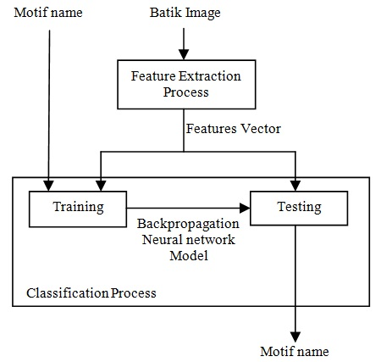
Overview of The System

Slide 14

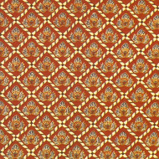
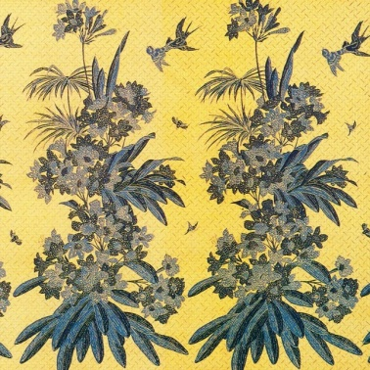
Parang + Mega mendung
Ceplok + Semen
Buketan

Slide 15
Pengenalan Wajah

Slide 16
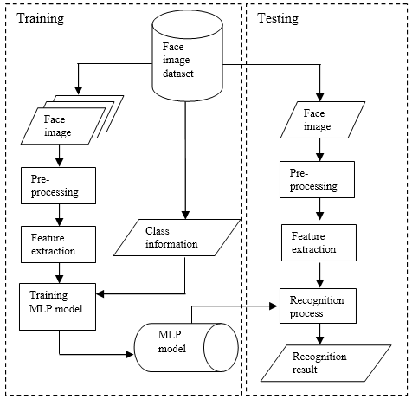
Overview of The System

Slide 17
The dataset consists of 2260 face images from 113 distinct person.
There are 20 images with different expression for each person, since those 20 sequence images are captured when a person is speaking in front of camera.
Size of each image is 200 x 180 pixels.
The dataset is splited as training and testing data with proportion 80 and 20 percentage, respectively.
Using this proportion, 16 images of each person are used as training, and the rest (4 images) are used as testing data, so that the total number of training and testing images is 1808 and 452.

Slide 18
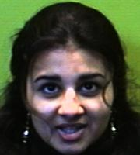
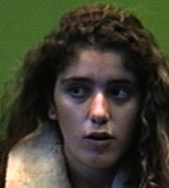
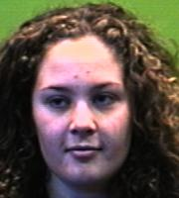
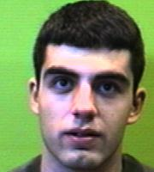
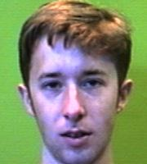
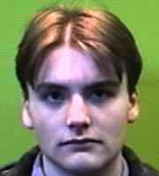

Slide 19
Pengenalan Wajah Pada Data Video

Slide 20
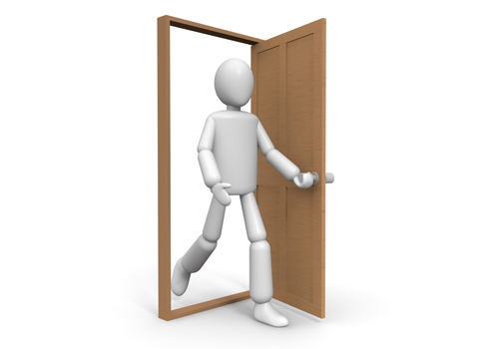
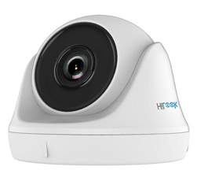

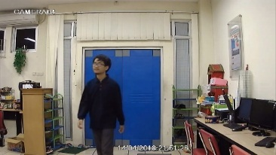
Perancangan Sistem
Kamera CCTV merekam ketika seseorang memasuki ruangan
PC memproses dan menampilkan hasil pengenalan wajah
Seseorang memasuki ruangan
Video hasil rekaman diteruskan ke PC

Slide 21
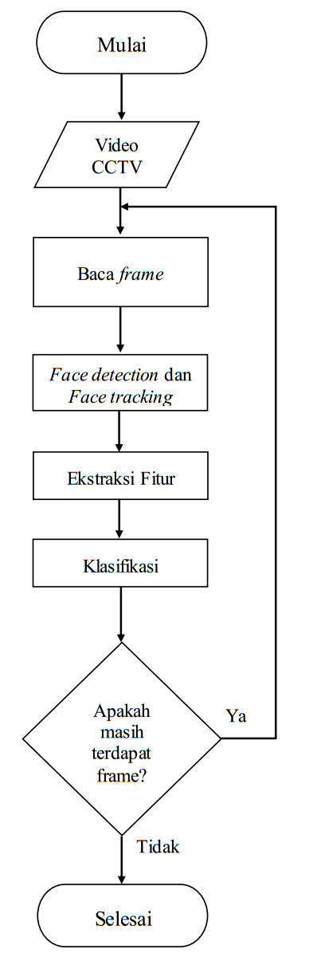
Perancangan Sistem
Sistem terdiri dari 3 proses utama :
Face detection dan face tracking (Seeta Face dan Kalman Filter)
Ekstraksi Fitur (DCT)
Klasifikasi (kNN)

Slide 22
Perancangan Data
Data masukan sistem merupakan :
Video seseorang yang sedang memasuki ruangan
Tiap video terdiri dari satu orang yang sedang memasuki ruangan
Total 31 video, 18 untuk data training, 13 untuk data testing
Kelas merupakan nama seseorang, terdiri dari 8 kelas
Notes:
Perancangan data berguna untuk menjelaskan karakteristik data masukan sistem

Slide 23
Perancangan Data
Data video dibedakan berdasarkan cara pengambilannya :
Data Terkontrol : direkam dengan memastikan sampel melihat langsung ke arah kamera
Data Tidak Terkontrol : direkam tanpa memastikan sampel melihat langsung ke arah kamera

Slide 24
Pengenalan Aktifitas Pada Data Video

Slide 25
PERANCANGAN SISTEM
Data video aktivitas manusia yang direkam CCTV gedung Departemen Informatika lantai 3 depan ruang himpunan.
Video 6 orang yang masing-masing melakukan aktivitas berjalan dan berlari pada 3 jalur bolak-balik, serta melambaikan tangan pada 4 titik.
Ada 3 kategori waktu yaitu pagi pukul 08.00-10.00, siang pukul 13.00-14.00, dan malam pukul 20.00-22.00.
Jumlah 18 video per kategori waktu / total 54 video.
Video beresolusi 636x360 pixel, frame rate 25 FPS dan berekstensi “.avi”.
dataset background_change
Tidak ada peraga didalam video
Latar belakang dengan waktu dan pencahayaan yang berbeda

Slide 26
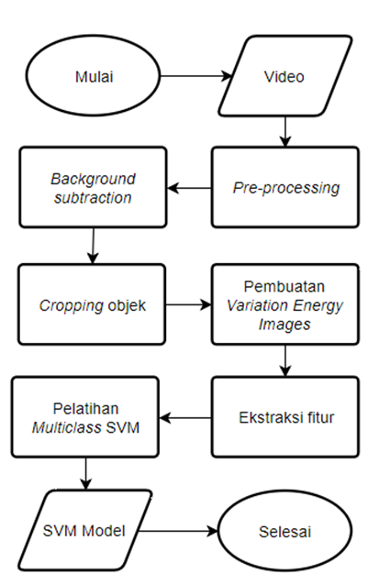
PERANCANGAN SISTEM
Terdiri dari 6 tahapan
Tahap pre-processing
Tahap background subtraction
Tahap cropping ROI
Tahap pembuatan VEI
Tahap ekstraksi fitur
Tahap pelatihan dan pengujian

Slide 27
Methods
Pre-prosesing
Enhacement, Noise reduction, Blurring
Converting to gray-scale/other color representation
resizing
Segmentation for ROI identification
Edge detection
Boundary detection
Region growing
Feature extraction
Statistical moments of wavelet tranform
Gray level co-occurrence matrix
Histogram of HSV
Area, major/minor axis, perimeter → region
SIFT, SURF
Classification
SVM
BPNN
PSO

